Slide 1
アプリのご注文に関して

Slide 2
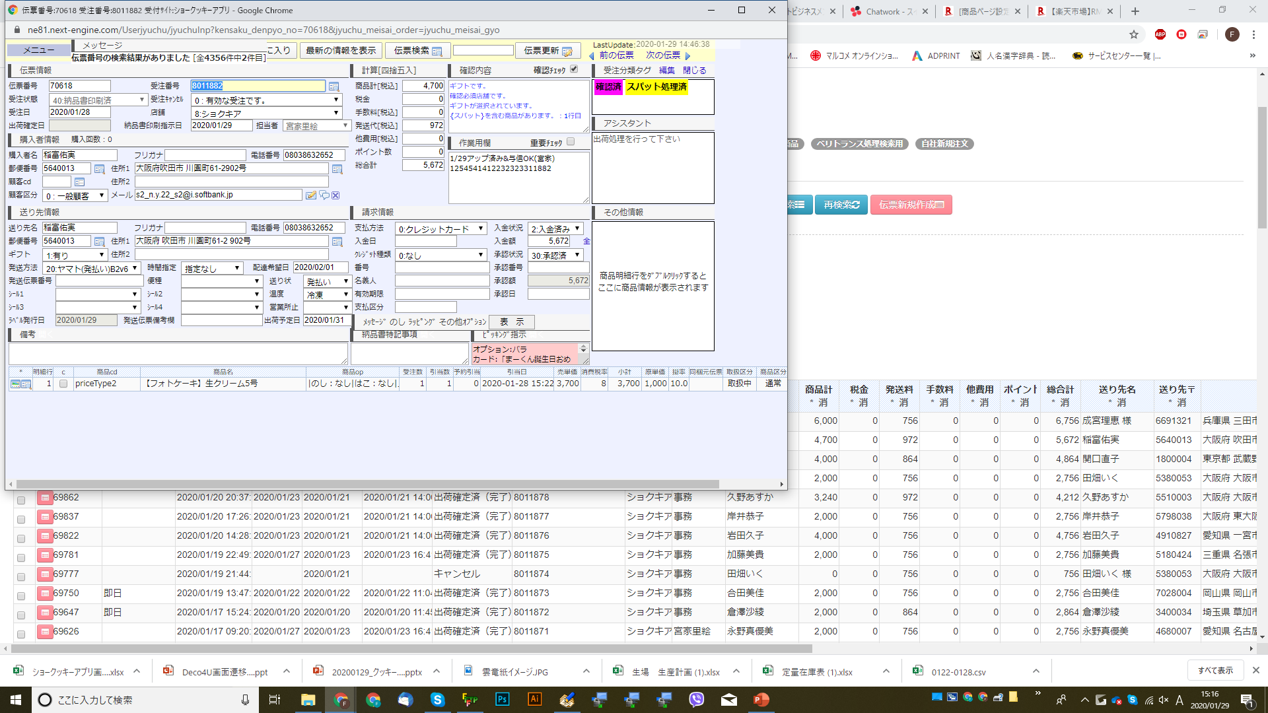
①
フォトケーキで【売単価】より【商品計】が1000円高くなっている場合

Slide 3
②
この場合オプションで何かつけている可能性がある。（ほぼ確実につけているはず）
可能性の選択オプション
①チョコペン2色入り(\150)
②ローソク10本(\50)
③デコレーション バラ(\1000)

Slide 4
③
よってこの場合は1000円加算されているので【③デコレーション バラ(\1000)】になるので【ピッキング指示欄】に【オプション：バラ】と入力しておく

